Slide 1
Razvoj glasbene ustvarjalnosti in poustvarjalnosti v času in prostoru
Renesansa
Aleš Pevec, prof.
Gimnazija Ptuj

Slide 2
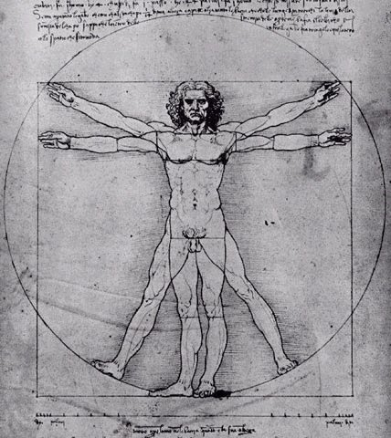
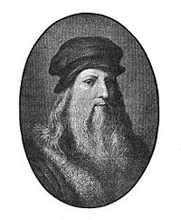
RENESANSA – ponovno rojstvo traja v 15. in 16. stoletju
  Značilnosti obdobja:
    Glavna miselnost tega obdobja je humanizem (človečnost) - človek postane merilo vsega.
    Razumniki so zagovarjali človekovo pravico do osebnega mnenja.
    Pomembno je bilo živeti tukaj in zdaj, ne v onostranstvu.
    Za vzor so si jemali antično kulturo – renesansa = ponovno rojstvo antične umetnosti.
    Glavna renesančna načela so: jasnost, enostavnost, naravnost in razumljivost ter lepota in harmonija.
    V visoki renesansi se pojavi tudi racionalizem – spoznanje, da urejenost sveta in naravne zakone lahko dojamemo in raziščemo z razumom.
    Spodbujali so razvoj znanosti, pomembno je bilo vedenje in znanje.
    Ideal renesanse je do popolnosti izobražen človek.
    Z zgradbo in razmerjem človeškega telesa se je ukvarjal tudi Leonardo da Vinci.
  Delitev renesančnega obdobja:
    Zgodnja (15. st.)
    Visoka (1. polovica 16. stoletja)
    Pozna (2. polovica 16. stoletja)

Slide 3
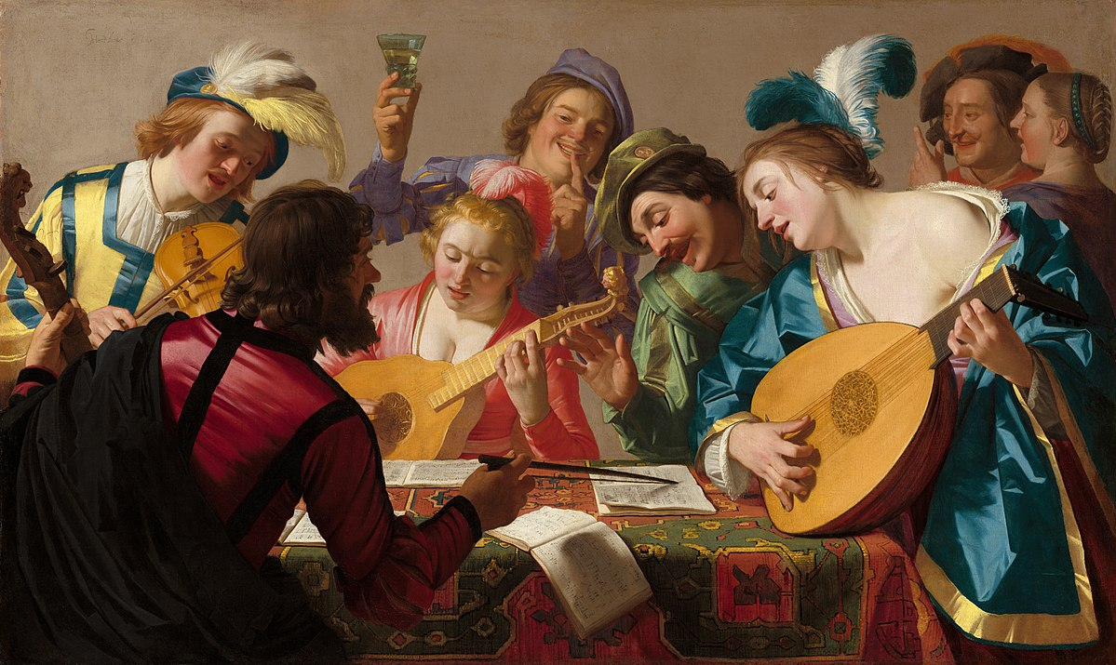
Značilnosti glasbe v renesansi
Zlata doba vokalne glasbe – zborovskega petja.
A CAPELLA slog - pevski glas brez instrumentalne spremljave
(izraz nastane po mestu, kjer so izvajali glasbo - kapeli, cerkvi).
Duhovna oziroma cerkvena glasba in posvetna glasba postaneta enakovredni.
Začetki inštrumentalne glasbe kot zvrsti - priložnostna, plesna glasba.
Začetek razvoja t. i. absolutne glasbe (glasba brez besedila, določenega namena in oprijemljive vsebine),
napisana največkrat za lutnjo ali orgle, kasneje tudi za trobila, pihala in godala.
PRVI ORKESTER - ustvarili so ga ob koncu 16. stoletja v Benetkah.
Prva opera (1594) Daphne (Jacopo Peri) - označuje konec renesanse in začetek baroka.

Slide 4
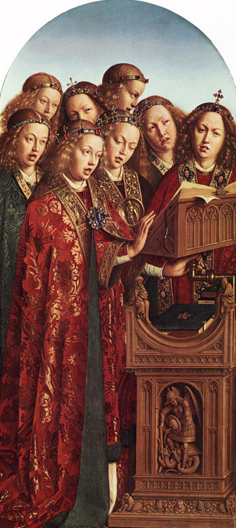
Značilnosti glasbe in glasbeni slog
Glasbeni slog:
  usklajenost besede in tona,
  številčnost in obilje pevskih glasov,
  posnemanje narave in pojavov v naravi,
  večzborja - 'CORI SPEZZATI' – velik zbor, ki je razdeljen na 2 ali 3 manjše zbore – stojijo narazen in tudi glasbo izvajajo izmenjaje ali skupaj),
  prelivanje akordov (homofonija), solistični glas ob spremljavi ostalih glasov (monodija),
  spletanje samostojnih melodij (polifonija),
  izmenjevanje homofonije in polifonije, kar vodi k opuščanju starih cerkvenih tonskih sistemov in vodi v razvoj dur – mol lestvice,
Notna pisava (temelj sodobni):
  menzuralna notacija (ponazorjeni sta mera – trajanje in višina tona),
  tabulature (notni sistem instrumentalne glasbe – omogoča zapis prijemov na posameznih glasbilih).

Slide 5
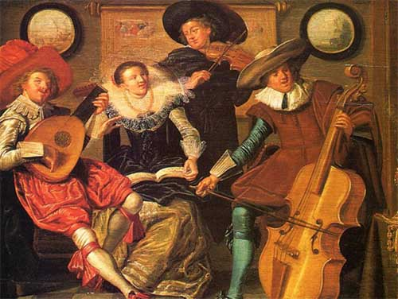
Glasbene oblike v renesansi
  VOKALNA GLASBA:
  MOTET - cerkvena večglasna zborovska pesem z religiozno vsebino v latinskem jeziku,
  MADRIGAL - posvetna večglasna pesem v latinskem ali ljudskem jeziku, ki opeva naravo, ljubezen, živali,
  MAŠA - cerkevena večglasna, namenjena petju in igranju, izvajala se je samo pri bogoslušju, danes pa tudi koncertno,
    stalni deli maše/bogoslužja - kar je skupnega vsem mašam, saj točno vemo kakšno bo besedilo:
    1. Kyrie (Gospod, usmili se) 2. Gloria (slava) 3. Credo (vera) 4. Sanctus (svet) 5. Benediktus (blagoslovljen) 6. Agnus Dei (Jagnje božje)
  CHANSON – posvetna pesem (francoski jezik)
  LIED – posvetna pesem (nemški jezik)
  INSTRUMENTALNA GLASBA:
  RICERCAR
  CANZONA
  SUITA ali PARTITA – plesna glasba
    plesi: allemanda (nem.), couranta (fra.), sarabanda (špan.) gigue (ang.)
  INSTRUMENTALNO-VOKALNA GLASBA:
  OPERA

Slide 6
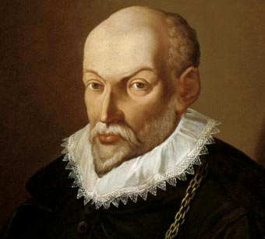
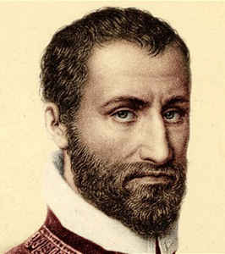
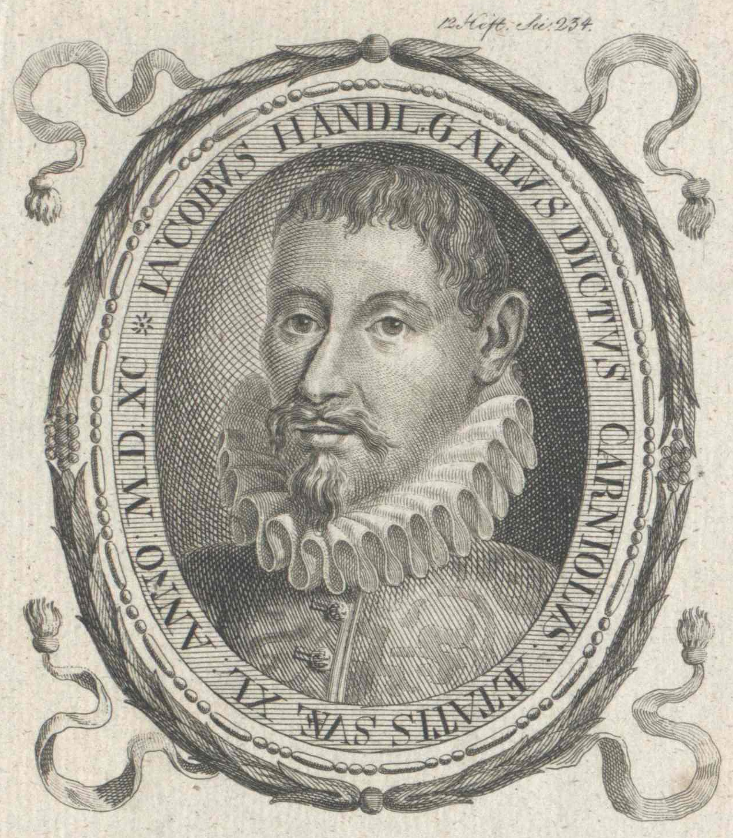
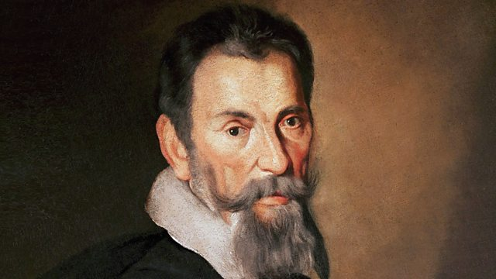
Znani renesančni skladatelji
Orlando di Lasso - predstavnik nizozemske šole, avtor kakovostnih renesančnih vokalnih del
(motet privede do najvišje razvojne stopnje)
Giovanni da Palestrina predstavnik rimske šole, Imel je pomemben vpliv na razvoj
cerkvene glasbe, njegova dela veljajo za vrhunec renesančne polifonije
Jacobus Gallus Carniolus – Slovenski skladatelj - Jakob Petelin Kranjski (1550-1591)
Carlo Gesualdo di Venosa
Claudio Monteverdi - avtor ene prvih oper, Orfeja, bil je prvi veliki operni skladatelj.
Velja tudi za skladatelja, ki je pripeljal vokalni madrigal do popolnosti

Slide 7
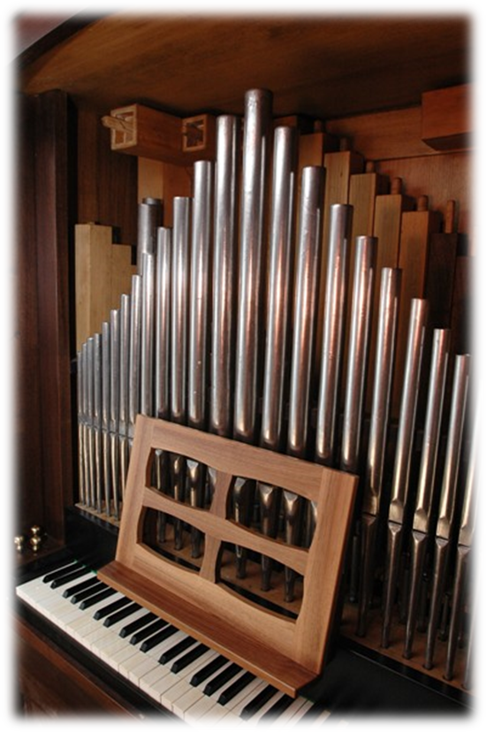
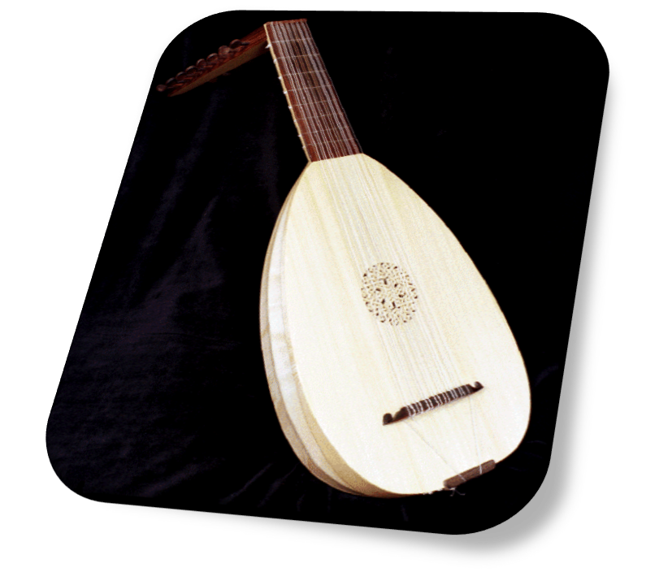
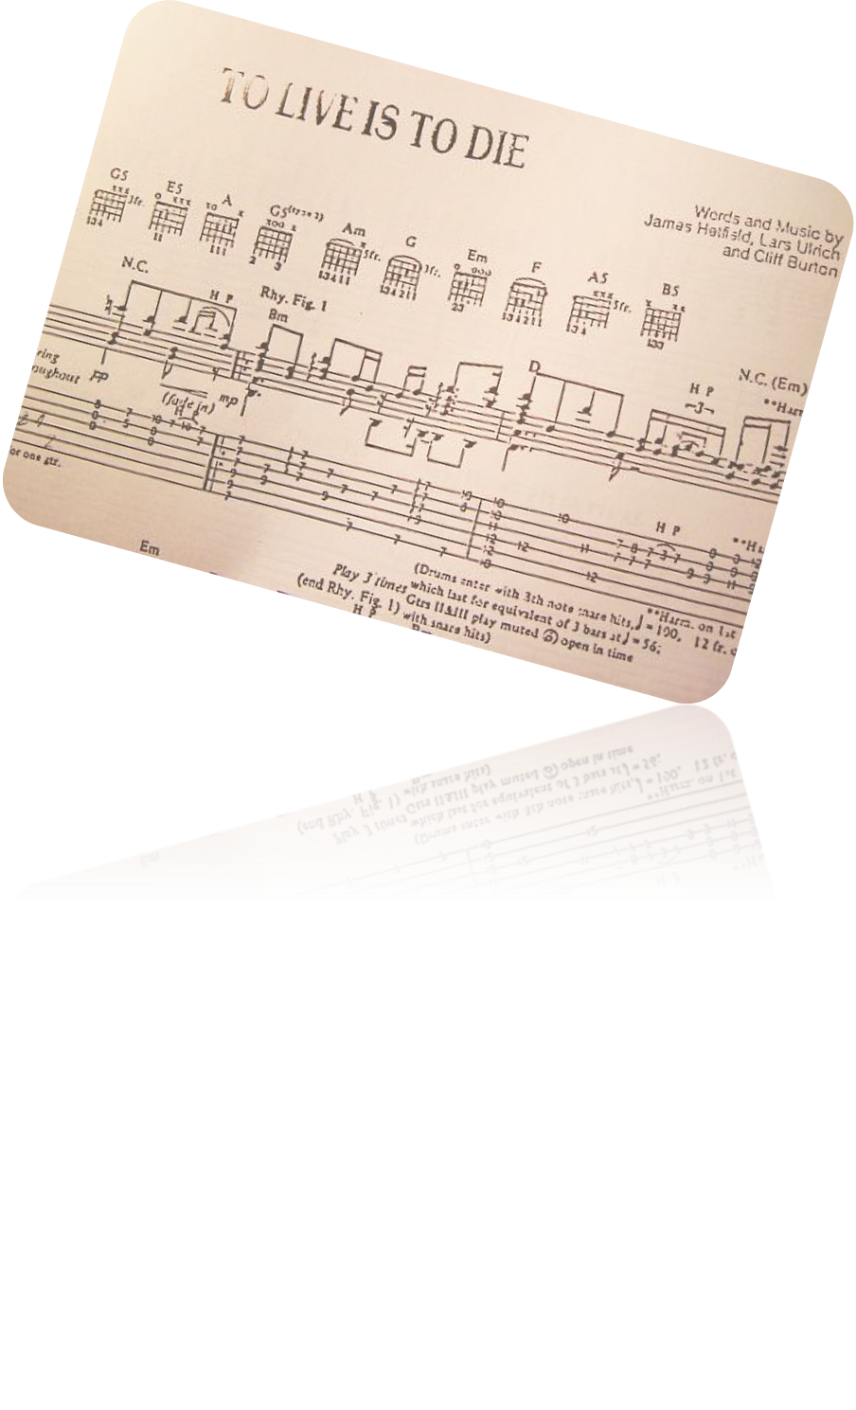
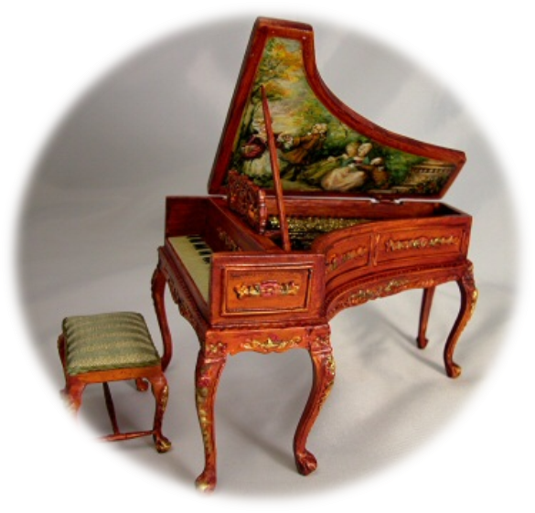
Inštrumentalna glasba
Inštrumentalna glasba doživi v renesansi svoj prvi vzpon ter postane samostojna zvrst glasbe
Znani
  Fidel (godalo)
  Rebek (godalo)
  Boben
  Portativ (prenosne orgle)
  Lutnja
  Kitara
  Inštrumenti s tipkami – čembalo
  Razna trobila in pihala

Slide 8
Glasbeni primeri
Giovanni da Palestrina - missa papae marcelli: kyrie (maša Papeža Marcela)
https://www.youtube.com/watch?v=QdZ_7dFbl1A
Orlando di Lasso – Matona mia cara
https://www.youtube.com/watch?v=hswJaD3mBUI
Claudio Monteverdi – Orfej: Savall (prva ohranjena opera - 1607)
https://www.youtube.com/watch?v=yxBT1pfVAKQ
Jakob Petelin Gallus – Poglejte kako umira Pravični
https://www.youtube.com/watch?v=YITP0RhICV4
Renesančna instrumentalna glasba
https://www.youtube.com/watch?v=vxPB76pmWss

